Slide 1

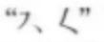
教学内容和目标
学生能够了解并掌握
重点词语
学生能够熟练掌握“家、有、口、女儿、岁、今年”的词义和用法
（1）疑问代词“几”
（2）百以内的数字
语言点
（3）“了”表示变化
（4）“多+大”表示疑问
（1）掌握儿化的发音
（2）熟悉以i u ü开头的韵母发音
语音
（3）熟悉声母气音和不送气音的发音
（4）熟悉隔音符号的用法
（1）熟练认读本课生词
（2）掌握 两种笔画的正确写法
汉字
（3）独立书写“水、女、了、大”
（4）先外后内、先中间后两边笔顺规则
（1）询问和回答关于年龄的问题
功能
（2）表达百以内的数字

Slide 2
HSK1 第5课 教学课堂中老师涉及的英语句子
P31-P34. 儿化的发音
汉语中的“儿”可以和前面的音节结合成为一个音节，变成“儿化音”汉字书写时表示为“汉字+儿”，拼音书写时在该汉字的拼音后加“r”。
“儿(ér)"can be combined with a syllable before it,forming a retroflex syllable which is written as“character +儿”and spelt“syllable+r”in pinyin.
P38-P39. 声母送气音和不送气音发音的区别
汉语声母的发音有送气和不送气的区别，b-p，d-t，g-k，j-q，z-c， zh-ch，以上各组声母中前一个是不送气音，后一个音是送气音。
There are aspirated and unaspirated initials in Chinese such as b-pd-tg-kj-q z-c and zh-ch, among which the first one in each pair is unaspirated and the second one is aspirated.
P40. 隔音符号
a o、e开头的音节连接在其他音节后面时，为了避免音节的界限发生混淆，用隔音符号(’)隔开，例如pí’ǎo(皮袄)。
When a syllable beginning with a,o or efollows another syllablethe syllable-dividing mark(')is used to separate the two syllablesfor examplepíǎo(皮袄fur-linedjacket).

Slide 3



Standard Course
HSK 1
Lesson 5

Slide 4
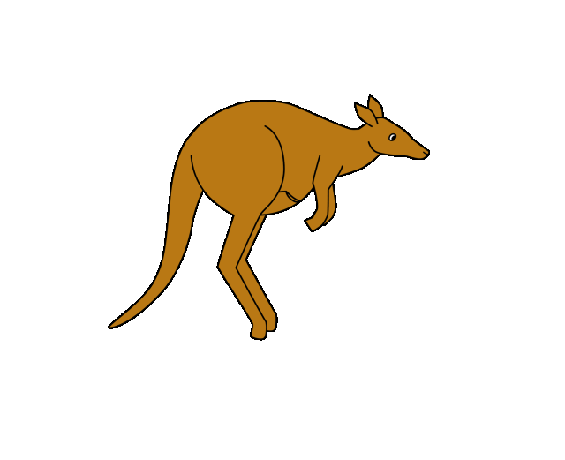
《HSK标准教程1--第五课》
HSK Standard Course 1 Lesson5
dì wǔ kè tā nǚ ér jīn nián èr shí suì
第五课 她女儿今年二十岁
Lesson 5
Her daughter is 20 years old this year

Slide 5


复习--生词
Review Words
她
谁
的
汉语
哪
国

Slide 6
复习--生词
Review Words
呢
他
同学
朋友

Slide 7




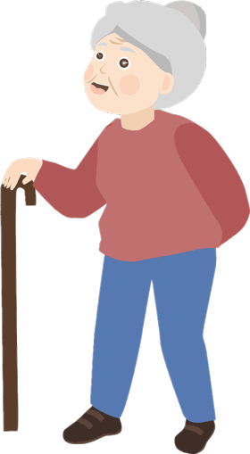

热身
warm-up
jiā
家
qī shí suì
70岁
xué shēng
学 生
liù kǒu rén
六 口 人
èr shí suì
20岁
nǚ ér
女 儿

Slide 8
热身
warm-up
jiā
家
qī shí suì
70岁
xué shēng
学 生
liù kǒu rén
六 口 人
èr shí suì
20岁

Slide 9
热身
warm-up
jiā
家
qī shí suì
70岁
xué shēng
学 生
èr shí suì
20岁

Slide 10
热身
warm-up
qī shí suì
70岁
xué shēng
学 生
èr shí suì
20岁

Slide 11
热身
warm-up
qī shí suì
70岁
xué shēng
学 生

Slide 12
热身
warm-up
qī shí suì
70岁

Slide 13
生词
New Words
jiā
kǒu
yǒu
家
home
有
who
口
nǚ ér
jǐ
suì
女儿
daughter
几
how many
岁
year

Slide 14
生词
New Words
le
duō
了
and
多
many
jīn nián
dà
今年
this year
大
big

Slide 15

练一练
Practise
le
jīn nián
nǚ ér
了
今年
女儿
duō
dà
jiā
多
大
家

Slide 16
练一练
Practise
kǒu
yǒu
口
有
suì
jǐ
岁
几

Slide 17
练一练
Practise
我家
你家
他家
jiā
我们家
你们家
他们家
家
老师家
朋友家
同学家
谁的家
这是谁的家？
有朋友
有中国朋友
我有中国朋友。
yǒu
有书
有汉语书
我有汉语书。
有
你有中国朋友吗？
你有汉语书吗？

Slide 18

练一练
Practise
三口人
四口人
五口人
kǒu
口
我家有五口人。
李月家有三口人。
我女儿
你女儿
他女儿
nǔ ér
李老师的女儿
她是李老师的女儿
女儿
谁的女儿？
她是谁的女儿？

Slide 19
练一练
Practise
suì
岁
三岁
十岁
二十岁
五十岁
jīn nián
今年三岁
他女儿今年三岁。
今年
今年四十岁
李老师今年四十岁。

Slide 20
语言点1：疑问代词“几”
Language Point 1： The Interrogative Pronoun“几”
……几+量词+名词？
几 | 量词 | 名词
jǐ 几 | gè 个 | hàn yǔ lǎo shī 汉 语 老 师？
jǐ 几 | kǒu 口 | rén 人？
jǐ 几 | suì 岁？
nǐ yǒu
你有
lǐ lǎo shǐ jiā yǒu
李 老 师 家 有
nǐ nǚ ér
你 女 儿

Slide 21
语言点2：百以内的数字
Language Point 2： Number below 100
 | 1 yī | 2 èr | 3 sān | 4 sì | 5 wǔ | 6 liù | 7 qī | 8 bā | 9 jiǔ
10 shí
20 èrshí
30 sānshí
40 sìshí
50 wǔshí
60 liùshí
70 qīshí
80 bāshí
90 jiǔshí
23
èrshísān
56
wǔshíliù
88
bāshíbā
99
jiǔshíjiǔ

Slide 22
语言点3：“了”表变化
Language Point 3： “了”Indicating a Change
……了。
…… | 了
lǐ lǎo shī jīn nián wǔ shí suì 李老师今年50岁 | le 了。
wǒ péng yǒu de nǚ ér jīn nián sì suì 我朋友的女儿今年四岁 | le 了。
nǐ nǚ ér jǐ suì 你女儿几岁 | le 了？

Slide 23
语言点4：“多+大”表示疑问
Language Point 4： The Interrogative Phrase“多+大”
……多+大（了）？
…… | 多 | 大（了）？
nǐ 你 | duō 多 | dà le 大了？
nǐ nǚ ér jīn nián 你女儿今年 | duō 多 | dà le 大了？
lǐ lǎo shī jīn nián 李老师今年 | duō 多 | dà le 大了？

Slide 24
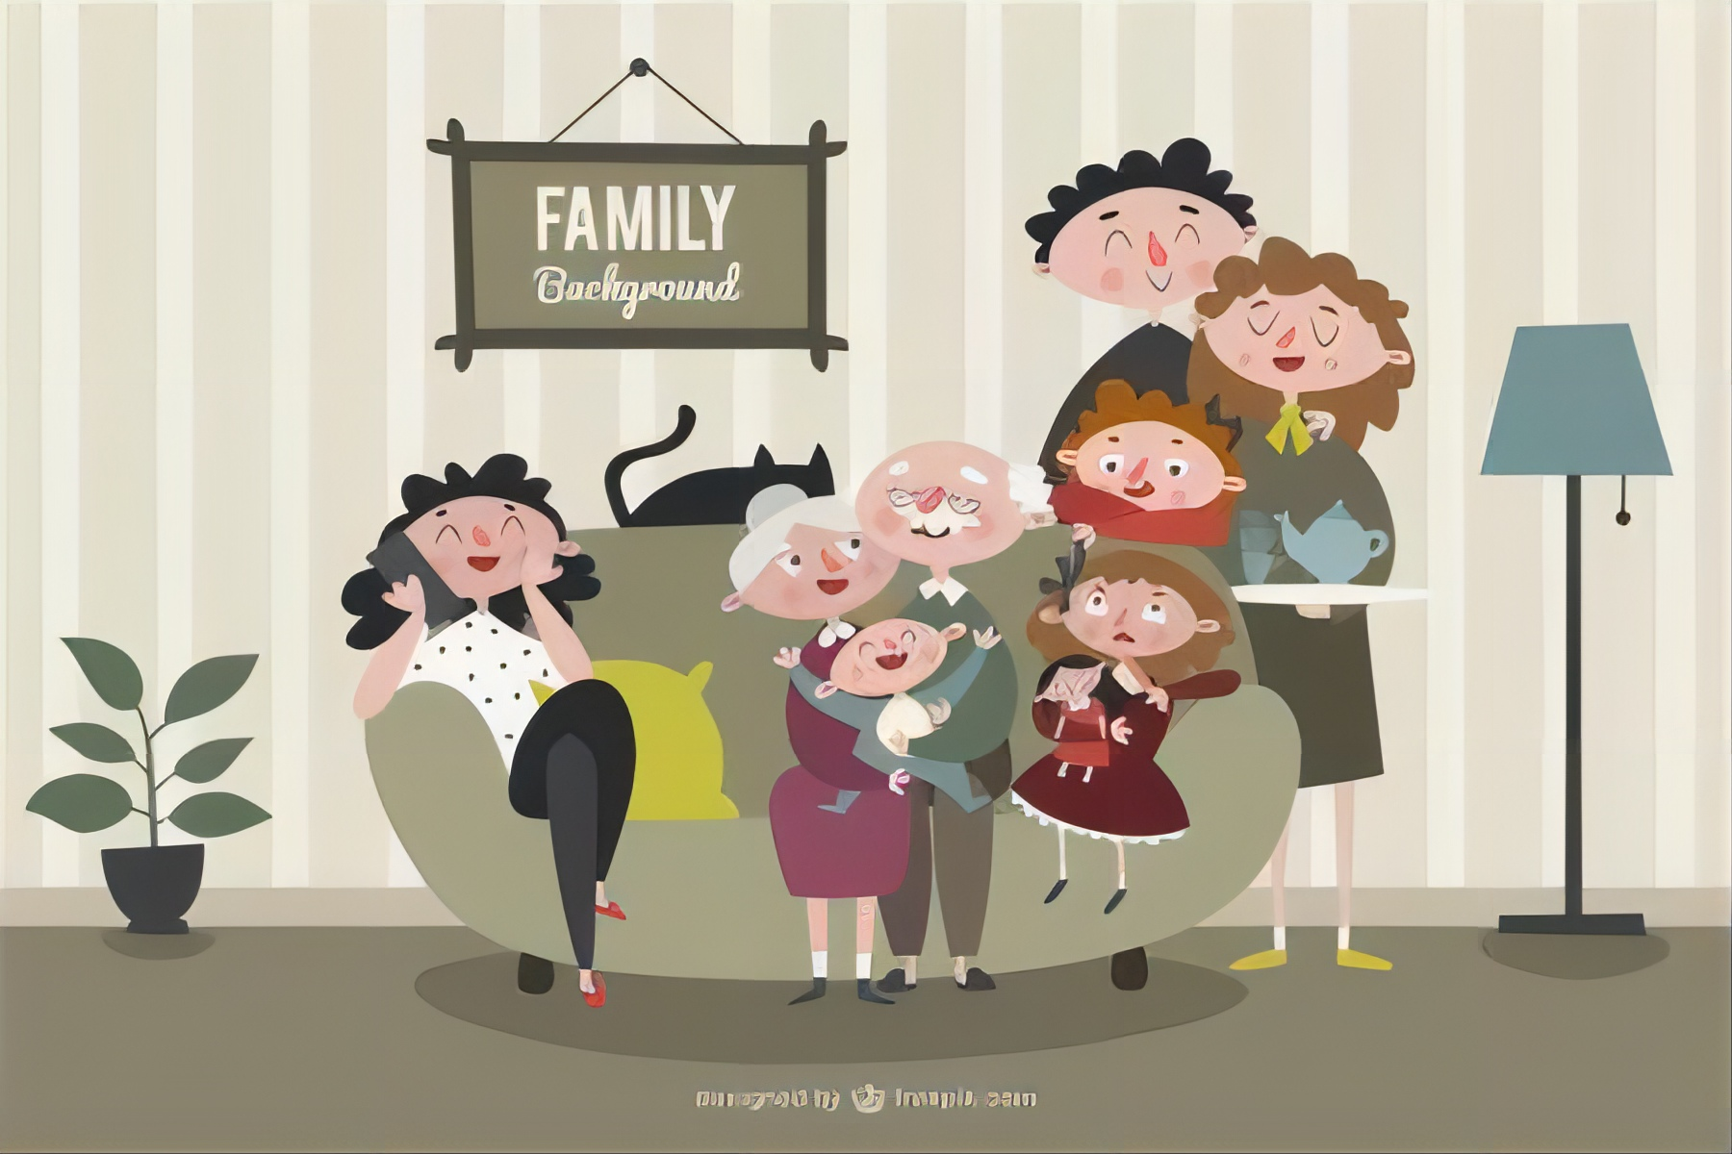
生词
bà ba
爸爸
mā ma
妈妈
New Words
nǎi nai
奶奶
yé ye
爷爷
jiě jie
姐姐
gē ge
哥哥
dì di
弟弟
mèi mei
妹妹

Slide 25


课文 1：在学校
nǐ jiā yǒu jǐ kǒu rén
你家有几口人？
How many people are there in your family?
Text 1 In the school
wǒ jiā yǒu sān kǒu rén
我家有三人。
There are 3 people in my family.

Slide 26

课文 2：在办公室
Nǐ nǚ ér jǐ suì le
你 女儿 几 岁 了?
How old is your daughter?
Text 2 In the office
Tā jīn nián sì suì le
她今年四岁了。
She is 4 years old.

Slide 27






课文 3：在办公室
Text 3 In the office
Arimy
Lǐ lǎo shī duō dà le
李老师多大了？
Tā jīn nián wǔ shí suì le
她今年50岁了。
Tā nǚ ér ne?
她女儿呢？
Tā nǚ ér jīn nián èr shí suì le
她女儿今年20岁了。

Slide 28

练一练
Arimy
Practise
你家有几口人？Nǐ jiā yǒu jǐ kǒu rén
你今年多大了？Nǐ jīn nián duō dà le
你的汉语老师今年多大了?
Nǐ de hàn yǔ lǎo shī jīn nián duō dà le
你的中国朋友家有几口人？
Nǐ de zhōnɡ ɡuó pénɡyou jiā yǒu jǐ kǒu rén
你的中国朋友今年多大了？
Nǐ de zhōnɡ ɡuó pénɡ you jīn nián duō dà le

Slide 29


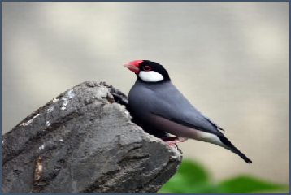
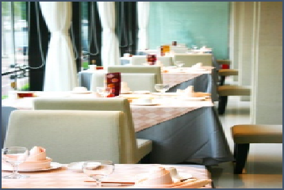
语音1：儿化的发音
Pronunciation 1：The Retroflex Final
xiǎoháir
小孩儿
child

Slide 30
语音1：儿化的发音
Pronunciation 1：The Retroflex Final
xiǎoniǎor
小鸟儿
bird

Slide 31
语音1：儿化的发音
Pronunciation 1：The Retroflex Final
fànɡuǎnr
饭馆儿
restaurant

Slide 32
语音1：儿化的发音
Pronunciation 1：The Retroflex Final
xiānɡshuǐr
香水儿
perfume

Slide 33

语音2：发音辨析：以i u ü开头的韵母
Pronunciation 2：Differentiation：pronunciation of the finals beginning with i,u,ü.
跟读并注意有i、无i时发音的区别
Read after and pay attention to the differences between the pronunciations of the finals with and without i.
a
ia
ang
iang
e
ie
ong
iong
ao
iao
ou
iou(iu)
an
ian

Slide 34
语音2：发音辨析：以i u ü开头的韵母
Pronunciation 2：Differentiation：pronunciation of the finals beginning with i,u,ü.
跟读并注意有u、无u时发音的区别
Read after and pay attention to the differences between the pronunciations of the finals with and without u.
a
ua
ang
uang
ai
uai
eng
ueng
ei
uei(ui)
an
uan
en
uen(un)

Slide 35
语音2：发音辨析：以i u ü开头的韵母
Pronunciation 2：Differentiation：pronunciation of the finals beginning with i,u,ü.
跟读并注意有ü、无ü时发音的区别
Read after and pay attention to the differences between the pronunciations of the finals with and without ü.
e
üe
an
üan
en
ün

Slide 36
语音3：声母送气音和不送气音发音的区别
Pronunciation 3：Difference between Aspirated and Unaspirated Initials.
跟读并注意送气音和不送气音发音的区别
Read after and pay attention to the differences between the aspirated and unaspirated initials.
b
p
j
q
d
t
z
c
g
k
zh
ch

Slide 37
语音3：声母送气音和不送气音发音的区别
Pronunciation 3：Difference between Aspirated and Unaspirated Initials.
跟读并注意声母发音的区别
Read after and pay attention to the differences between the initials.
bàng
pàng
jī
qī
dù
tù
zì
cì
gǒu
kǒu
zhuō
chē

Slide 38
语音4：拼音规则（4）：隔音符号
Pronunciation 4：Rules of Pinyin(4)----syllable-dividing mark
跟读并注意有无隔音符号的异同
Read after and pay attention to the differences between the words with and without the syllable-dividing mark.
piào
pí'ǎo
xiān
Xī'ān
to float
fur-lined jacket
earlier, before
City of Xi’an
jiē
jī'è
jiānɡ
jī'ánɡ
to receive
hungry
will, shall
excited and impassioned
fānàn
fān’àn
fǎnɡǎn
fānɡ'àn
to launch an attack
to reverse a verdict
to loathe
work plan

Slide 39
汉字的笔画
Strokes of Chinese Characters
笔画名称 Stroke | 运笔方向 Direction | 例字 Example Characters
横撇 hénɡpiě Horizontal to left-falling |  | shuǐ water yòu again
撇点 piědiǎn left-falling to dot |  | nǔ female, woman hǎo good, fine

Slide 40
汉字
Chinese characters
shuǐ
nǚ
le
dà

Slide 41
汉字的笔顺
Strokes Order
笔顺 Rule | 例字 Example Characters | 书写顺序 Stroke Order
先外后内 Outside preceding inside | 四 sì four 国 ɡuó country
先中间后两边 Middle preceding sides | 小 xiǎo small 水 shuǐ water

Slide 42




《HSK标准教程1--第五课》
HSK Standard Course 1 Lesson 5
再见 Bye
再见

